Slide 1
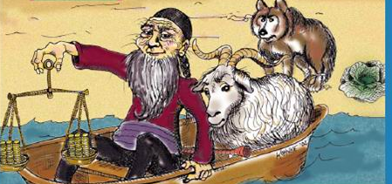

Analysis and Design of Algorithms
Transform Coding
Chapter 5: Divide and Conquer
School of Software Engineering © Ye Luo

Slide 2
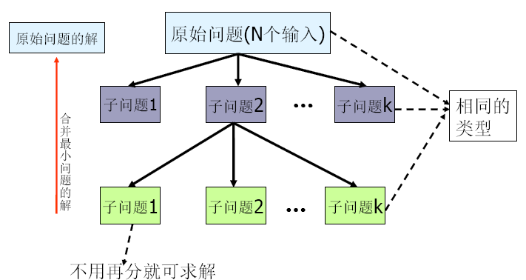
Divide and Conquer Approach
相同类型
独立
规模均衡
Notes:
分治法的设计思想是，当问题的规模较大而无法直接求解时，分割成一些规模较小的相同问题，以便各个击破，分而治之。
将规模为n的问题分解为k个规模较小的子问题，这些子问题互相独立且与原问题相同。对这k个子问题分别求解。
如果子问题的规模仍然不够小，则再划分为k个子问题，如此递归的进行下去，直到问题规模足够小，很容易求出其解为止。
将求出的小规模的问题的解合并为一个更大规模的问题的解，自底向上逐步求出原来问题的解。
－－－－
由分治法产生的子问题往往是原问题的较小模式，这就为使用递归技术提供了方便。在这种情况下，反复应用分治手段，可以使子问题与原问题类型一致而其规模却不断缩小，最终使子问题缩小到很容易直接求出其解。这自然导致递归过程的产生。
分治与递归像一对孪生兄弟，经常同时应用在算法设计之中，并由此产生许多高效算法。

Slide 3
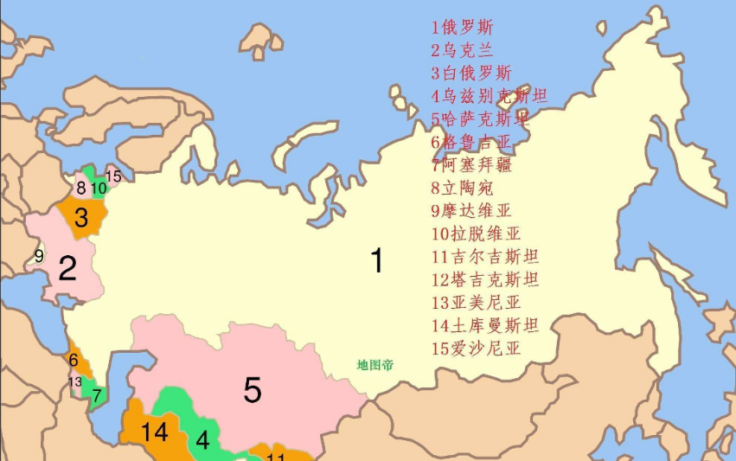

Divide and Conquer Approach
Solutions
Original Problem(N input)
Sub prob1
Sub prob2
…..
Sub prob K
Share the
same type
Combine the solutions
Sub prob1
Sub prob2
…..
Sub prob M
分而治之，逐个击破。
Share the same type
Dependent
Similar size of input
Can’t be divided any more
Notes:
可以将算法的分治思想和俄国的解体，以及中国历史著名的孙子兵法的思想相结合，便于让学生接受这个算法个概念以及精髓，又能让学生体会到名族文化的博大精深。

Slide 4
Divide and Conquer Approach
Three Steps of The Divide and Conquer Approach
  Divide the problem into two or more smaller subproblems
  Conquer the subproblems by solving them recursively
  Combine the solutions to the subproblems into the solutions to the original problem
Notes:
分治法的几个步骤：
1、将原始问题划分为k个相同类型的子问题。（问题：为什么？）
2、子问题不可解还可继续划分。（问题：分到什么时候结束？）
3、求解每个子问题。
4、将每个最小子问题的解合并成原问题的解。

Slide 5
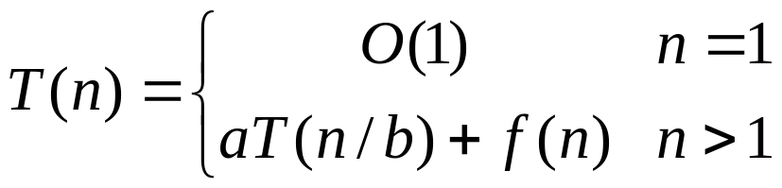
Divide and Conquer Approach
Algorithm analysis—general divide-and-conquer recurrence
A problem’s instance of size n is divided into a instances of size n/b (assuming n is a power of b)
a is the number of the problems needs of be solved
f(n) is a function that counts for the time spent on dividing the problem into smaller ones and on combing their solutions
Notes:
一个分治法将规模为n的问题分成 k 个规模为n/b的子问题去解。设分解阀值n₀=1，且adhoc解规模为1的问题耗费1个单位时间。再设将原问题分解为 k 个子问题以及用merge将 k 个子问题的解合并为原问题的解需用f(n)个单位时间。用T(n)表示该分治法解规模为|P|=n的问题所需的计算时间，

Slide 6
Multiplication of Large Integers
Idea of Multiplication of Large Integers :karatsuba
Consider the problem of multiplying two (large) n-digit integers represented by arrays of their digits such as:
A = 12345678901357986429 B = 87654321284820912836
  brute-force algorithm
a₁ a₂ … a_{n}
b₁ b₂ … b_{n}
(d₁₀) d₁₁d₁₂ … d_{1n}
(d₂₀) d₂₁d₂₂ … d_{2n}
… … … … … … …
(d_{n0}) d_{n1}d_{n2} … d_{nn}
Efficiency: n² one-digit multiplications
Notes:
大整数乘法:对超过100位的十进制整数进行乘法运算 karatsuba

Slide 7
Multiplication of Large Integers
First Divide-and-Conquer Algorithm
X=
Y=
  if X = A 10^{n/2}+ B, and Y = C 10^{n/2}+ D --divide X,Y into two parts
  where X and Y are n-digit, A, B, C, D are n/2-digit numbers
X ∗ Y = AC·10^{n} + (AD+ BC) ·10^{n/2} + BD
A
B
C
D
  Idea of the algorithm:
  If n=2^{k}, recurrence
  Otherwise, stop, when n=1 or n is small enough to multiply the numbers of that size directly

Slide 8

Multiplication of Large Integers
First Divide-and-Conquer Algorithm
  Analysis:
  Basic operation: one-digit multiplication
Solution: T(n) = O(n²) ✗NO Promotion
If n=2^{k，}then
C(2^{k})=4C(2^{k-1})=4[4C(2^{k-2})]=4²C(2^{k-2})
=... =4^{k}C(2^{k-k})=4^{k}
Given n=2^{k}, we have k=log₂n;
Then, C(2^{k})=4^{logn}=2^{2logn}=n² =C(n)
If n <> 2^{k} , by Smoothness Rule, C(n) ∈ O(n²)
Notes:
M(n) = 4M(n/2), M(1) = 1

Slide 9
Multiplication of Large Integers
Second Divide-and-Conquer Algorithm
X ∗ Y = A ∗ C·10^{n} + (A ∗ D+ B ∗ C) ·10^{n/2} + B ∗ D
  The idea is to decrease the number of multiplications from 4 to 3:
Since we have: (A + B ) ∗ (C + D ) = A C + (A D + BC) + BD
i.e., (A D + BC) = (A + B ) ∗ (C + D ) – A* C – B*D
X ∗ Y = A ∗ C·10^{n} + [ (A + B ) ∗ (C + D ) – A* C – B*D] ·10^{n/2} + B ∗ D
which requires only 3 multiplications at the expense of (4-1) extra addition/subtraction.
Notes:
M(n) = 3M(n/2), M(1) = 1
A + B : the sum of X’s halves

Slide 10

Multiplication of Large Integers
Second Divide-and-Conquer Algorithm
  The idea is to decrease the number of multiplications from 4 to 3:
(A + B ) ∗ (C + D ) = A C + (A D + BC) + BD
i.e., (A D + BC) = (A + B ) ∗ (C + D ) – A* C – B*D
which requires only 3 multiplications at the expense of (4-1) extra add/sub.
  Analysis:
  Recurrence for the number of multiplications T(n):
  Solution:
If n=2^{k，}then
C(2^{k})=3C(2^{k-1})=3[3C(2^{k-2})]=3²C(2^{k-2})
=... =3^{k}C(2^{k-k})=3^{k}
k=log₂n
C(2^{k})=C(n)=3^{logn}=n^{log3}≈n^{1.585}
  T(n) = O(3^{log 2n} )= O(n^{log 23} ) ≈O(n^{1.585})✓Promotion
Notes:
M(n) = 3M(n/2), M(1) = 1
A + B : the sum of X’s halves

Slide 11
Multiplication of Large Integers
X = a* 2^{n/2}+b; Y = c* 2^{n/2}+d;
X*Y=(a* 2^{n/2}+b)*(c* 2^{n/2}+d) =ac * 2^{n} +(a*d+b*c) * 2^{n/2}+bd
因为 a*d+b*c = (a+b)(c+d)-ac-bd
所以 XY = ac 2^{n} + ((a+b)(c+d)-ac-bd) 2^{n/2} + bd
两个XY的复杂度都是O(n^{log3})，但考虑到a+b,c+d可能得到m+1位的结果，使问题的规模变大，故不选择第2种方案。
如果将大整数分成更多段，用更复杂的方式把它们组合起来，将有可能得到更优的算法。
最终的，这个思想导致了快速傅利叶变换(Fast Fourier Transform)的产生。该方法也可以看作是一个复杂的分治算法。Toom Cook-3算法
Notes:
https://blog.csdn.net/u010983881/article/details/77503519

Slide 12
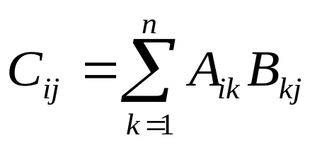
Definition of Matrix Multiplication
Idea
  brute-force alg.: O(n³)
  For C_{ij,} , n multiplications and n-1 summations
  So for n elements in C, T(n)= O(n³)

Slide 13
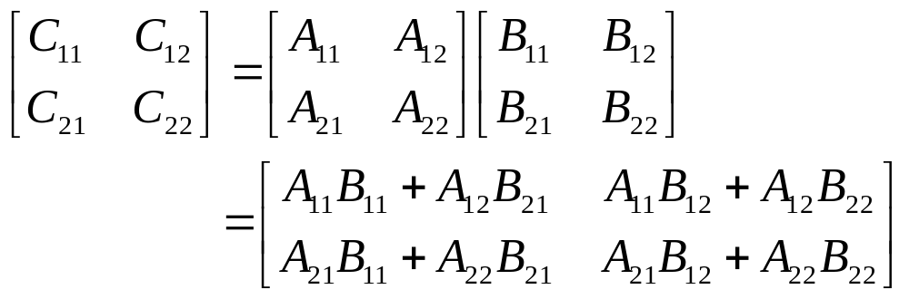
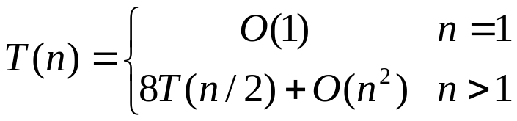
Strassen’s Matrix Multiplication
Idea
  Divide and Conquer— idea1
divide A, B, and C into 4 equal-size sub-matrix,
T(n)=O(n³)
Notes:
https://finance.sina.com.cn/tech/roll/2024-03-08/doc-inamqrrw7431055.shtml
https://www.thepaper.cn/newsDetail_forward_26604720

Slide 14
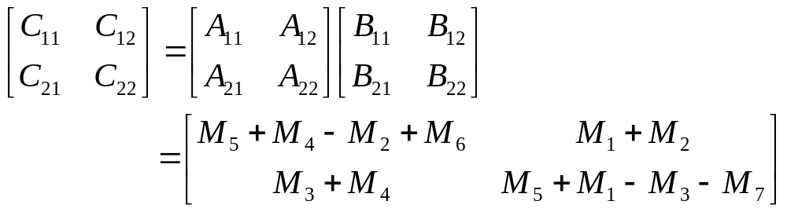
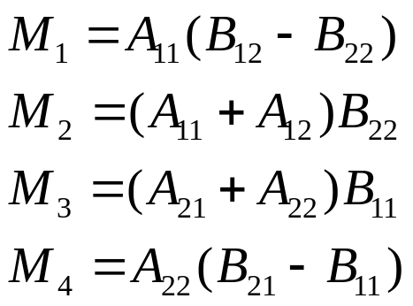
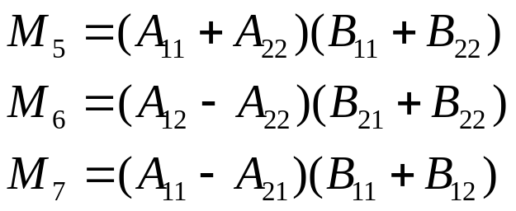
Strassen’s Matrix Multiplication
Idea
  Divide and Conquer — idea2 to reduce the times for multiply
Strassen observed [1969] that the product of two matrices can be computed as follows

Slide 15
Strassen’s Matrix Multiplication
Analysis of Strassen’s Matrix Multiplication
  Number of multiplications:
  M(n) = 7M(n/2),
  M(1) = 1
  Solution:
  M(n) = 7^{log 2n} = n^{log 27} ≈ n^{2.807} vs. n³ of brute-force alg.
If n is not a power of 2, matrices can be padded with zeros.
Practical implementation of Strassen’s alg. usually switch to brute-force method after matrix sizes become smaller than some “crossover point”
If n=2^{k，}then
M(n)=7M(n/2)=7²M(n/2²)……
=7^{k}M(1)=7^{K}
Notes:
以上复杂性讨论是基于2^{n}阶方阵的，至于非2^{n}阶方阵必须采用一些技巧使矩阵变为2^{n}阶，然后应用Strassen算法将改变的矩阵相乘，再将乘法结果作修正。Strassen本人建议将输入矩阵补入全零的行和列，使相乘的矩阵是2^{n}阶的，乘完之后将额外的行和列去掉，而得到正确的结果。
从实用的观点看，Strassen算法通常都不是矩阵乘法所选择的方法，原因有以下四点：
在Strassen算法的运行时间中，隐含的常数因子比简单的Θ(n³)方法中的常数因子要大。
当矩阵是稀疏的时候，为稀疏矩阵设计的方法更快。
Strassen算法不像简单方法那样具有数值稳定性。
在递归层次中生成的子矩阵要消耗空间。
在实际中，稠密矩阵上的快速矩阵乘法实现一般采取这样的做法，即对于矩阵规模超过一个“交叉点”时采用Strassen算法，一旦子问题的大小缩小到交叉点以下时，则改用简单方法。交叉点的准确数值与系统有很大关系。在统计操作的数目、但忽略缓存和流水线效果的分析中，得到了低到n=8（Higham[1]）或n=12（Huss-Lederman等人[2]）的交叉点。

Slide 16
Strassen’s Matrix Multiplication
  Standard vs Strassen: Practical:
 | N | Multiplications | Additions
Standard alg. | 100 | 1,000,000 | 990,000
Strassen’s alg. | 100 | 411,822 | 2,470,334
Standard alg. | 1000 | 1,000,000,000 | 999,000,000
Strassen’s alg. | 1000 | 264,280,285 | 1,579,681,709
Standard alg. | 10,000 | 10¹² | 9.99*10¹¹
Strassen’s alg. | 10,000 | 0.169*10¹² | 10¹²

Slide 17
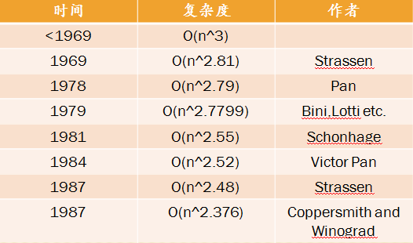
Strassen’s Matrix Multiplication
  More algorithms for matrix Multiplication:
Algorithms with better asymptotic efficiency are known but they are even more complex.
Notes:
Strassen的算法虽然减少了矩阵相乘中乘法运算的次数,但是也大大增加了加减法次数;而且该算法只能限于两个n阶矩阵的相乘,且n是2的幂.
有人曾列举了计算两个2阶矩阵相乘的36种不同方法,但所有的方法都至少做7次乘法,所以除非找到乘法次数少于7次的算法,才能使其时间复杂度降低到O(n^{2.81})以下. 但是1971年,Hopcroft和Kerr已经证明,计算两个2阶矩阵的乘积,7次乘法是必要的,
因此，要想进一步改进矩阵乘法的时间复杂性，就不能再基于计算2×2矩阵的7次乘法这样的方法了。或许应当研究３×３或５×５矩阵的更好算法。
对于任何处理矩阵乘法的算法来说，因为我们必须在矩阵积中填满n²个元素，所以最好的下界显然就是Ω(n²)。
�在Strassen之后又有许多算法改进了矩阵乘法的计算时间复杂性。目前最好的计算时间上界是 O(n2.376)
�是否能找到O(n2)的算法？？？目前为止还没有结果
Strassen之后的算法都是一种近似估计的算法,其结果在允许的误差范围之内，其算法涉及到张量,近似矩阵乘积等概念, 但是这些纯数学的方法也有很多前提条件(比如很多的数学定理),因而在理论上有较大的价值,但在实际应用中可能会捉襟见肘
Aho,Hopcroft和Ullman等人将讨论从实数域和复数域转移到一般的环形操作中.之后,Bini,Capovani,Lotti和Romani发现了一种方法,其时间复杂性降低到O(n^{2.7799}),但是更重要的是他们发现了可以用近似张量的方法来计算矩阵乘积. 然后,Schonhage泛化了这一思想,证明局部算法也可用于整体矩阵,在此基础上,他将矩阵相乘的时间复杂性降到了O(n^{2.695}). Coppersmith和Winograd于1982年证明了任何矩阵相乘的算法,其复杂度都有一个极限. Victor Pan提出了三线性表的概念,并在1984年发表的论文中达到了O(n^{2.52})的时间复杂性. 随后,1987年Coppersmith和Winograd提出了CW算法更是将矩阵相乘的时间复杂度降到了O(n^{2.376}),同时,Strassen作了相应的理论工作,阐述了border rank和tensor rank的概念,并从拓扑学和代数几何的方面解释了先前的已知结果。
矩阵相乘在图形3D变换中被大量应用,所以使用GPU等加速计算的硬件也不失为一种方法.

Slide 18
Binary Search
问题描述：
已知一个按非降次序排列的元素表a0,a1,…,an-1，判定某个给定元素K 是否在该表中出现，
若是，则找出该元素在表中的位置并返回其所在位置的下标j；否则，返回值-1。
Idea of Binary Search
Very efficient algorithm for searching in sorted array with non-decreasing order
K
vs
A[0] . . . A[m] . . . A[n-1]
If K = A[m], stop (successful search);
otherwise, continue searching by the same method
in A[0..m-1] if K < A[m]
and in A[m+1..n-1] if K > A[m]
如果对所求解的问题（或子问题）所选的下标 m 都是中间元素的下标，m= ⎣(l+r)/2⎦，则由此产生的算法就是二分检索算法。
选取一个下标m，可得到三个子问题：
I₁=(m,a₀,…,a_{m-1},K)
I₂=(1,a_{m},K)
I₃=(n-m-1,a_{m+1},…,a_{n-1,}K)
Notes:
二分搜索技术(折半查找)
给定已按升序排好序的n个元素a[0:n-1]，现要在这n个元素中找出一特定元素x。
该问题的规模缩小到一定的程度就可以容易地解决；
该问题可以分解为若干个规模较小的相同问题;
分解出的子问题的解可以合并为原问题的解；
分解出的各个子问题是相互独立的。
很显然此问题分解出的子问题相互独立，即在a[i]的前面或后面查找x是独立的子问题，因此满足分治法的第四个适用条件。

Slide 19
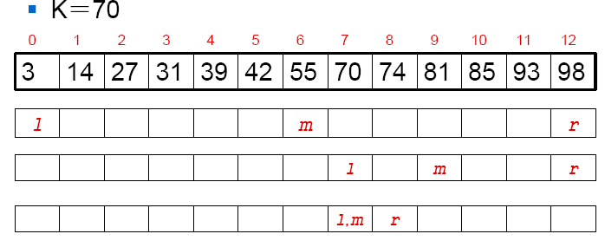
Binary Search
  Example

Slide 20
Binary Search
  Example
If A(1:9)=(-15，-6，0，7，9，23，54，82，101)
search in A: k =101，-14，82。
Searching process:
k=101 |  |  | k=-14 |  |  | k=82
low | high | mid | low | high | mid | low | high | mid
1 | 9 | 5 | 1 | 9 | 5 | 1 | 9 | 5
6 | 9 | 7 | 1 | 4 | 2 | 6 | 9 | 7
8 | 9 | 8 | 1 | 1 | 1 | 8 | 9 | 8
9 | 9 | 9 | 2 | 1
 |  | 找到 |  |  | 找不到 |  |  | 找到
successful search
unsuccessful search
successful search

Slide 21
Binary Search *****
Binary Search – an Iterative Algorithm
ALGORITHM BinarySearch(A[0..n-1], K)
l ← 0; r ← n-1
while l ≤ r do // l and r crosses over→ can’t find K
m ← ⎣(l+r)/2⎦
if K = A[m] return m //the key is found
else if K < A[m] r ← m-1 //the key is on the left half of the array
else l ← m+1 // the key is on the right half of the array
return -1

Slide 22
Binary Search
Basic operation:
while循环中k与A 中元素的比较运算
three-way comparison
Binary Search – a Recursive Algorithm
ALGORITHM BinarySearchRecur(A[0..n-1], l, r, K)
if l > r
return –1
else
m ← ⎣(l + r) / 2⎦
if K = A[m]
return m
else if K < A[m]
return BinarySearchRecur(A[0..n-1], l, m-1, K)
else
return BinarySearchRecur(A[0..n-1], m+1, r, K)

Slide 23
Binary Search
Analysis of Binary Search
  Basic operation: key comparison (three-way comparison )
  Worst-case (successful or fail) :
  C_{w} (n) = C_{w}( ⎣n/2⎦ ) + 1 ,
  C_{w} (1) = 1
  Solution:
  C_{w}(n) = Θ (logn)
  Best-case:
  successful C_{b} (n) = 1
  一次找到，即K＝A[n/2]
for n =2^{k},
C(2^{k}) = C (2^{k-1}) +1 for k>0
C(2⁰) = 1
backward substitutions:
C (2^{k}) = C (2^{k-1}) +1
= [C(2^{k-2}) +1] + 1
= C (2^{k-2}) +2 =...= C (2^{k-i}) +i ...
= C (2^{k-k}) +k= 1+k
then, C(n) = log₂n +1
Notes:
每执行一次算法的while循环， 待搜索数组的大小减少一半。因此，在最坏情况下，while循环被执行了O(logn) 次。循环体内运算需要O(1) 时间，因此整个算法在最坏情况下的计算时间复杂性为O(logn) 。

Slide 24
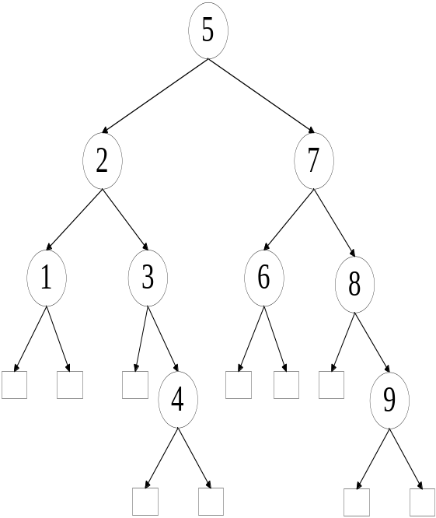
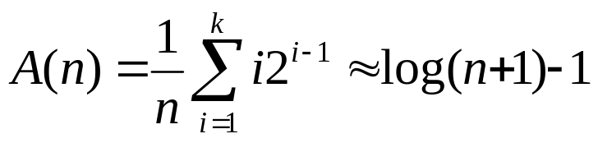
Binary Search
Analysis of Binary Search
  Average-case:
  Consider the searching process as a binary tree. In looking at the binary tree, we see that there are i comparisons needed to search 2^{i-1} elements on level i of the tree.
  For a list with n = 2^{k}-1 elements, there are k levels in the binary tree.
  The average case for all successful search:

Slide 25
Binary Search
Analysis of Binary Search
  区分以下情况进行分析
  成功检索：指所检索的 K恰好在A中出现
  由于A中共有n个元素，故成功检索恰好有n种可能的情况
  不成功检索：指 K 不出现在A中
  根据取值，不成功检索共有n+1种可能的情况 (取值区间)
  K <A(1) 或 A(i)< K <A(i+1), 1≤i<n-1 或 K >A(n)

Slide 26
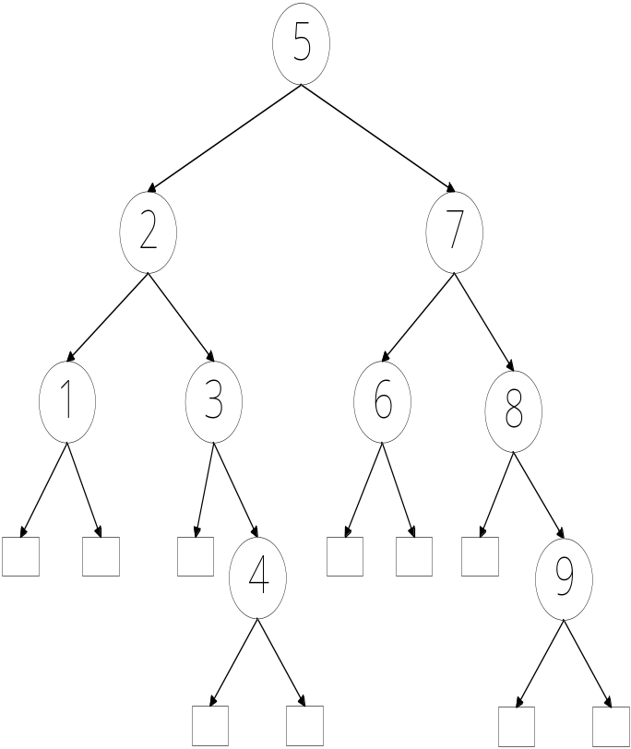
Binary Search
  二元比较树
算法执行过程的主体是k与一系列中间元素A(mid)比较。
用一棵二元树描述该过程，称为二元比较树
  结点：内结点和外结点
  内结点：
  - 代表一次元素比较
- 用 圆形结点表示
- 存放一个 mid值(下标)
- 代表成功检索情况
  外结点：
  - 用方形结点表示，
- 表示不成功检索情况
  路径：代表检索中元素的比较序列

Slide 27
Binary Search
  二元比较树的查找过程
  若K在A中出现，则算法的执行过程在一个圆形的内结点处结束
  若K不在A中出现，则算法的执行过程在一个方形的外结点处结束
注：外结点不代表元素的比较，因为比较过程在该外结点的上一级的内结点处结束。

Slide 28
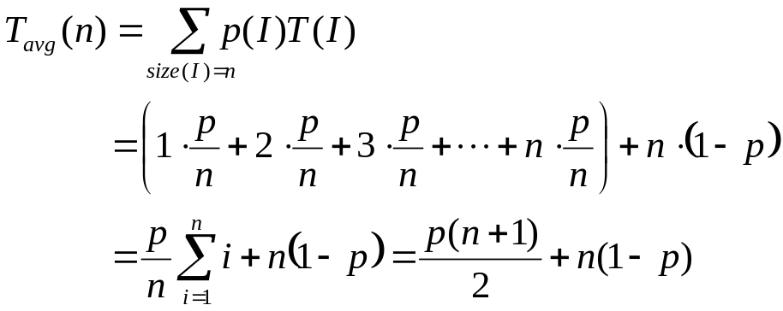
Binary Search
Analysis of Binary Search
  逐个查找法的复杂度AverageCase

Slide 29
Mergesort
Idea of Mergesort
  Step1 Divide: divide array A[0..n-1] in two about equal halves and make copies of each half in arrays B and C
  Step 2 Conquer:
    If number of elements in B and C is 1, directly solve it (go to step 3)
    Sort arrays B and C recursively (go to step 1)
  Step 3 Combine: Merge sorted arrays B and C into a single sorted A
  Repeat the following until no elements remain in one of the arrays:
    compare the first elements in the remaining unprocessed portions of the arrays B and C
    copy the smaller of the two into A, while incrementing the index indicating the unprocessed portion of that array
  Once all elements in one of the arrays are processed, the remaining unprocessed elements from the other array are copied into the end of A.

Slide 30
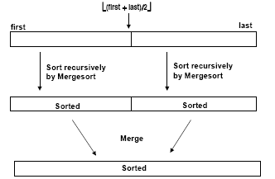
Mergesort

Slide 31
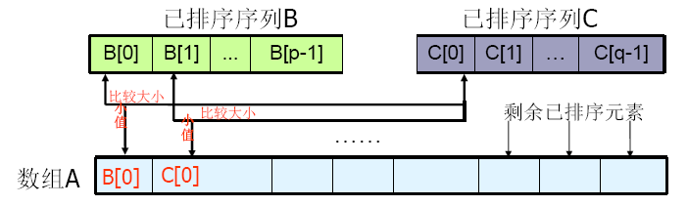
Mergesort
MERGE

Slide 32
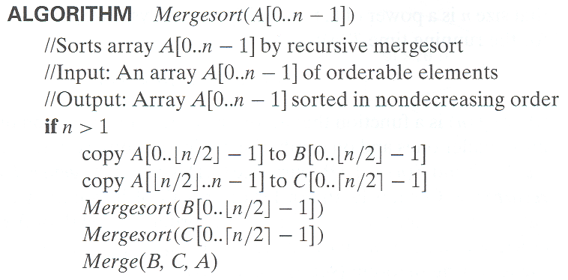
Mergesort
The Mergesort Algorithm
中分点 mid← ⎣(low+high)/2⎦

Slide 33
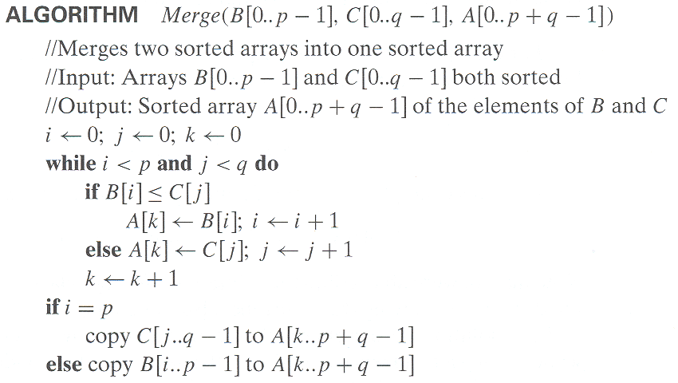
Mergesort
The Mergesort Algorithm (‘cont)

Slide 34
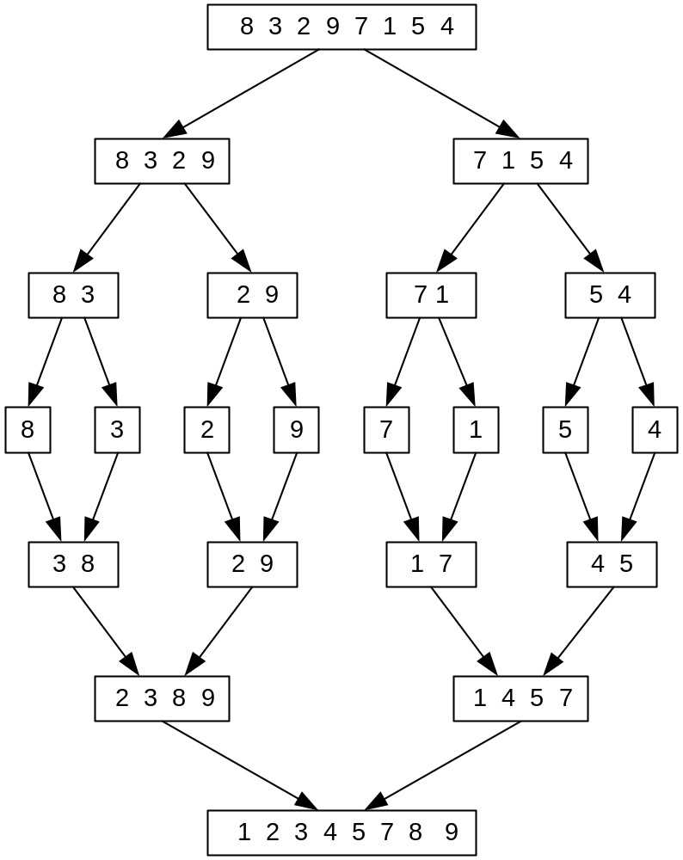
Mergesort
  Example:
  8 3 2 9 7 1 5 4

Slide 35
Mergesort
Analysis of Mergesort
  Number of basic operations (key comparisons):
  C(n) = 2C(n/2) + C_{merge}(n) for n>1
  C(1) = 0
  Where C_{merge}(n) =n-1
  C(n) = Θ (n log n)
Notes:
Space complexity: Θ(n), not in-place
王晓东：
最坏时间复杂度：O(nlogn)
平均时间复杂度：O(nlogn)
辅助空间：O(n)

Slide 36
Quicksort
Idea of Quicksort
  ------ Partition
  Divide: Partition array A[l..r] into 2 subarrays, A[l..s-1] and A[s+1..r] such that each element of the first array is ≤A[s] and each element of the second array is ≥ A[s]. (computing the index of s is part of partition.)
  Implication: A[s] will be in its final position in the sorted array.
  Conquer:
  Sort the two subarrays A[l..s-1] and A[s+1..r] by recursive calls to quicksort
  Combine: No work is needed, because A[s] is already in its correct place after the partition is done, and the two subarrays have been sorted.
快速分类是一种基于划分的分类方法；
快速分类：通过反复地对待排序集合进行划分达到分类目的的分类算法。
A[l..s-1] 中所有元素小于等于 A[s+1..r] 中任何元素，所以这两个集合可独立进行划分

Slide 37
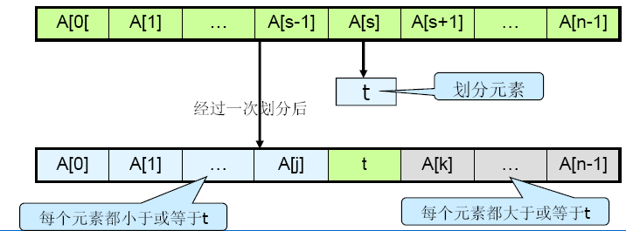
Quicksort
Idea of Quicksort (‘cont) Pseudo Code of the Algorithm
  Select a pivot w.r.t. whose value we are going to divide the list. (typically, p = A[l])
  Rearrange the list so that
    all elements in the first s positions are smaller than or equal to p
    all elements in the remaining n-s positions are larger than or equal to p
  After exchanging p with the last element in the first sublist(i.e., ≤ sublist) , the pivot p is now in its final position
  Sort the two sublists recursively using quicksort (i.e. go to step 1).
Notes:
划分：选取待分类集合A中的某个元素p，按照与p的大小关系重新整理A中元素，使得整理后p被置于序列的某位置上，而序列中所有在p以前出现的元素均小于等于p，而所有出现在p以后的元素均大于等于p。元素t称为划分元素。

Slide 38
Quicksort
Idea of Quicksort (‘cont)
  Strategy for pivot selection
    Randomly selected
    Simplest Strategy: selecting the array’s first element A[l]

Slide 39
Quicksort
Idea of Quicksort (‘cont)
  Procedure for rearranging elements in a partition
  ------ based on two-scans of the subarray
  Left-to-right scan: index i, starts with the second element,
  Wants elements smaller than the pivot to be in the first part
  Skip over elements that are smaller than the pivot
  Stop on encountering the first element greater than or equal to pivot
  Right-to-left scan: index j, starts with the last element,
  Wants elements larger than the pivot to be in the second part of the subarray
  Skip over elements that are larger than the pivot
  Stop on encountering the first element smaller than or equal to pivot
Notes:
同时从左、右开始扫描，左边找到一个比划分元素大的，右边找到一个比划分元素小的，然后交换两个元素的位置
在快速排序中，记录的比较和交换是从两端向中间
进行的，关键字较大的记录一次就能交换到后面单
元，关键字较小的记录一次就能交换到前面单元，
记录每次移动的距离较大，因而总的比较和移动次
数较少。

Slide 40
Quicksort
  three cases for scan stopping
  i, j not crossed, i < j
→ i
j ←
p | all ≤ p | ≥ p | ... | ≤ p | all ≥ p
→ i++; j --
  i, j crossed, i > j
→ i
j ←
p | all ≤ p | ≤ p | ≥ p | all ≥ p
Partition achieved
  pointing to the same, i = j
→ i = j ←
p | all ≤ p | = p | all ≥ p
Partition achieved, s = i = j

Slide 41
Quicksort
The Quicksort Algorithm
ALGORITHM Quicksort(A[l..r])
//Sorts a subarray by quicksort
//Input: A subarray A[l..r] of A[0..n-1],defined by its left and right indices l and r
//Output: The subarray A[l..r] sorted in nondecreasing order
if l < r
s ← Partition (A[l..r]) // s is a split position
Quicksort(A[l..s-1])
Quicksort(A[s+1..r]

Slide 42
Quicksort
The Quicksort Algorithm - Partitioning
template<class Type>
int Partition (Type a[], int l, int r)
{
int i = l, j = r + 1;
Type x=a[l];
// 将< x的元素交换到左边区域
// 将> x的元素交换到右边区域
while (true) {
while (a[++i] <x);
while (a[- -j] >x);
if (i >= j) break;
Swap(a[i], a[j]);
}
//将x交换到它在排序序列中应在的位置上
a[l] = a[j];
a[j] = x;
return j;
}
Number of comparisons:
n + 1 (if indices i, j, cross over)
n (if indices i, j, coincide )

Slide 43
Quicksort
  Example
A : 65 70 75 80 85 60 55 50 45
(1) (2) (3) (4) (5) (6) (7) (8) (9) (10) i j
A: 65 70 75 80 85 60 55 50 45 +∞ 2 9
|……………………………………|
A: 65 45 75 80 85 60 55 50 70 +∞ 3 8
|…………………………|
A: 65 45 50 80 85 60 55 75 70 +∞ 4 7
|………………|
A: 65 45 50 55 85 60 80 75 70 +∞ 5 6
|……|
A: 65 45 50 55 60 85 80 75 70 +∞ 6 5
j……i
A: 60 45 50 55 65 85 80 75 70 +∞
交换划分元素
划分元素定位于此
Notes:
每执行一次算法的while循环， 待搜索数组的大小减少一半。因此，在最坏情况下，while循环被执行了O(logn) 次。循环体内运算需要O(1) 时间，因此整个算法在最坏情况下的计算时间复杂性为O(logn) 。
例子：15 22 13 27 22 10 20 25

Slide 44
Quicksort
Analysis of Quicksort
  basic operation: key comparison
  Based on whether the partitioning is balanced.

Slide 45
Quicksort
Analysis of Quicksort
Number of comparisons for a partition:
n + 1 (if indices i, j, cross over)
n (if indices i, j, coincide )
  Best case: split in the middle — Θ ( n log n)
  C_{b}(n) = 2C_{b} (n/2) + Θ (n) //2 subproblems of size n/2 each
  C_{b} (1) = 0
  for n =2^{k}, backward substitutions, could get it

Slide 46
Quicksort
Analysis of Quicksort
  Worst case: sorted array! — Θ ( n²)
  C_{w}(n) = C_{w} (n-1) + Θ (n) //2 subproblems of size 0 and n-1
  A [0…n-1] is a strictly increasing array, and A [0] is used as pivot, the left-to-right scan stops on A [1], right-to-left scan goes all the way to A [0],
→ i
j ←
  n+1 Comparisons
A [0] | A [1] | ... | A [n-1]
  C_{w}=(n+1) +n +… + 3 =(n+1)(n+2)/2 – 3 = Θ (n²)

Slide 47
Quicksort
Analysis of Quicksort
  Average case: random arrays — O( n log n)
Notes:
快速排序在平均情况下仅比最优情况多执行38％的比较操作。
它的最内循环效率非常高，在处理随机排列数组时，速度比合并排序快。

Slide 48
Quicksort
Improvements
  快速排序算法的性能取决于划分的对称性。通过修改算法partition，可以设计出采用随机选择策略的快速排序算法。
  随机选取划分元素：
  在快速排序算法的每一步中，当数组还没有被划分时，可以在a[p:r]中随机选出一个元素作为划分基准，这样可以使划分基准的选择是随机的，从而可以期望划分是较对称的。
template<class Type>
int RandomizedPartition (Type a[], int p, int r)
{
int i = Random(p,r);
Swap(a[i], a[p]);
return Partition (a, p, r);
}

Slide 49

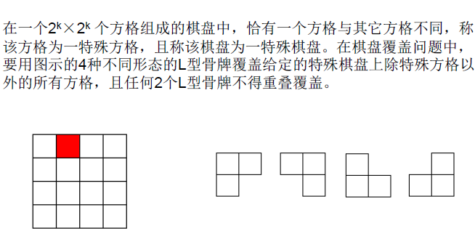
棋盘覆盖（Chessboard Cover）问题
Notes:
特殊方格在棋盘中可能出现的位置有4^k种，因而有4^k种不同的棋盘。图示是k=2时16种棋盘中的一个。

Slide 50
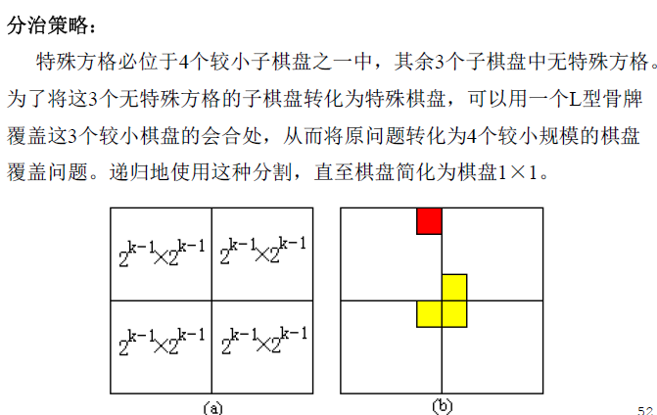
棋盘覆盖问题
Notes:
k>0时，可将2^k×2^k的棋盘划分为4个2^（k-1）×2^（k-1）的子棋盘，如图所示。这样划分后，由于原棋盘只有一个特殊方格，所以，这4个子棋盘中只有一个子棋盘包含该特殊方格，其余3个子棋盘中没有特殊方格。为了将这3个没有特殊方格的子棋盘转化为特殊棋盘，以便采用递归方法求解，可以用一个L型骨牌覆盖这3个较小棋盘的会合处，如图所示，从而将原问题转化为4个较小规模的棋盘覆盖问题。递归地使用这种划分策略，直至将棋盘分割为1×1的子棋盘。

Slide 51
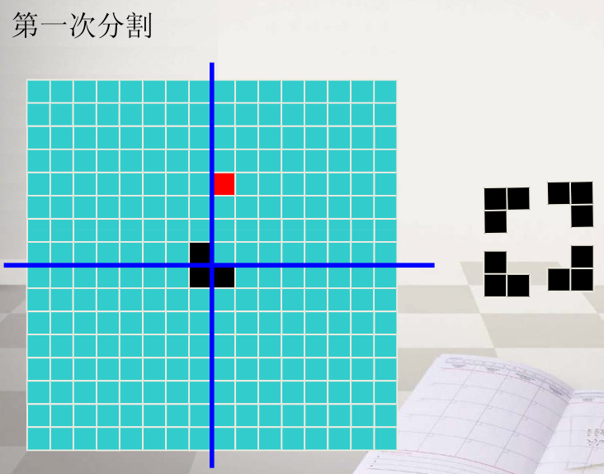
棋盘覆盖问题
Notes:
第一次分割后，发现特殊方格不在左上角，将左上角区间下的方格用一个L型骨牌填充。

Slide 52
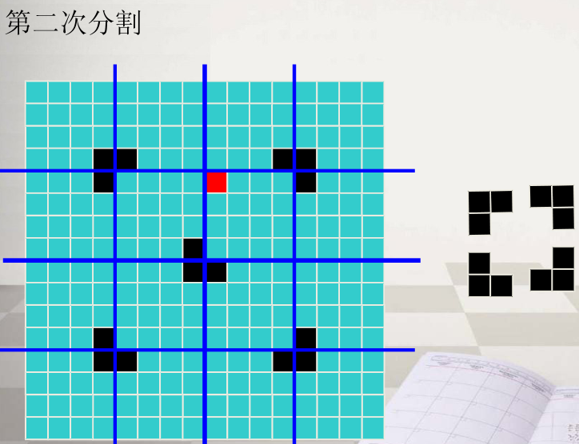
棋盘覆盖问题

Slide 53
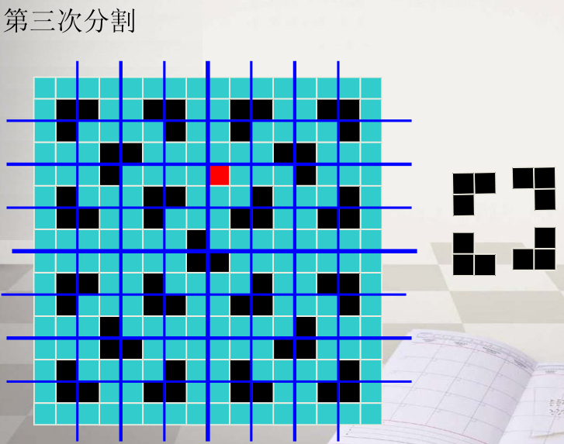
棋盘覆盖问题

Slide 54
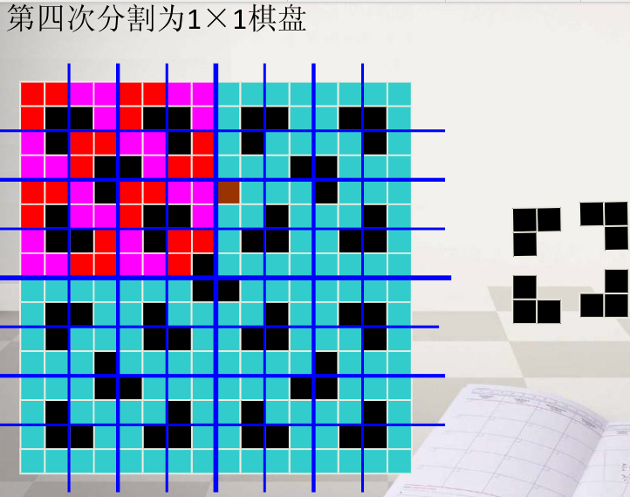
棋盘覆盖问题

Slide 55
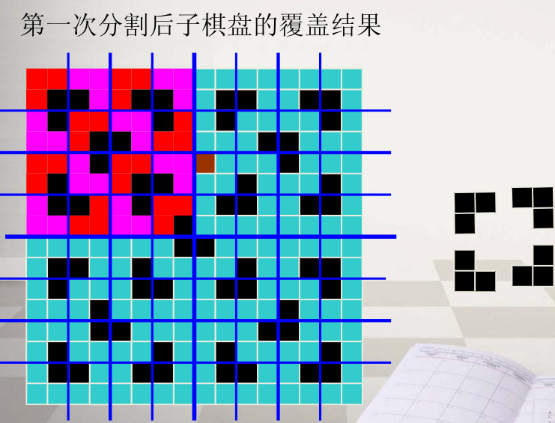
棋盘覆盖问题

Slide 56
棋盘覆盖问题
分析算法所用数据及数据结构：
（1）棋盘：可以用一个二维数组board[size][size]表示一个棋盘，其中，size=2^k。为了在递归处理的过程中使用同一个棋盘，将数组board设为全局变量；
（2）子棋盘：当整个棋盘用二维数组board[size][size]表示，其中的子棋盘由棋盘左上角的下标tr、tc和棋盘大小s表示；
（3）特殊方格：用board[dr][dc]表示特殊方格，dr和dc是该特殊方格在二维数组board中的下标;
（4） L型骨牌：将所有L型骨牌从1开始连续编号，用一个全局变量t表示。

Slide 57
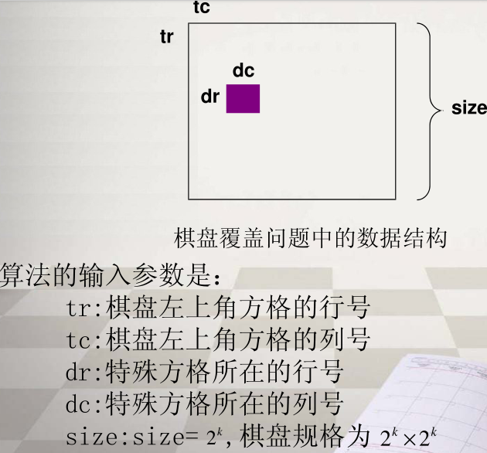
棋盘覆盖问题

Slide 58
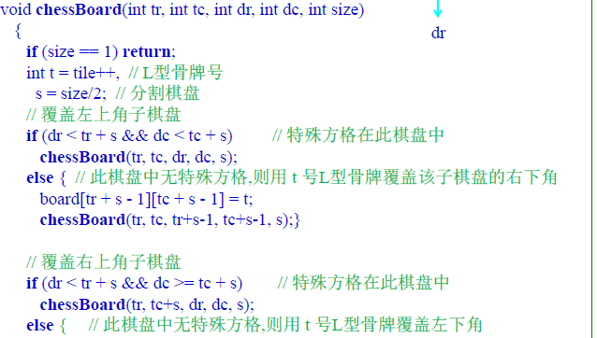
棋盘覆盖问题

Slide 59
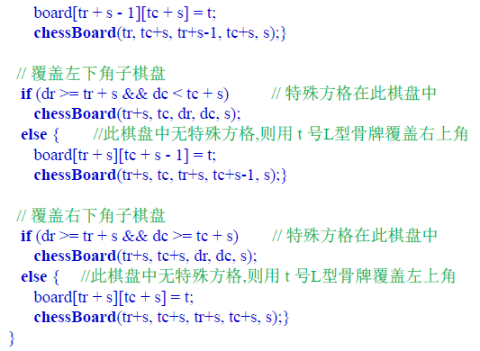
棋盘覆盖问题

Slide 60
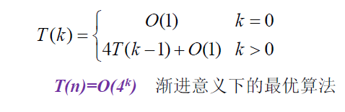
棋盘覆盖问题
复杂度分析：
如何推导出所需要的骨牌个数呢？
(4^k -1)/3

Slide 61
Summary
分治法是一种一般性的算法设计技术，他将问题的实例划分为若干个较小的实例(最好用有相同的规模)，对这些小的问题求解，然后合并这些解，得到原始问题的解。
分治法的时间效率满足：T(n)=aT(n/b)+f(n)
合并排序是一种分治排序算法，任何情况下，该算法的时间效率都是Θ(nlogn)，它的键值比较次数非常接近理论的最小值，缺点是需要大量的额外存储空间。
快速排序也是一种分治排序算法，具有出众的时间效率nlogn，最差效率是平方级的。
折半查找是一种对有序数组进行查找的算法，效率为logn
n位大整数乘法的分治算法，大约需要做n^{1.585}次乘法。
Stressan 算法也是分治算法

Slide 62
思考题
1. 设a[0:n-1]是一个已排好序的数组。设计搜索算法，使得当搜索元素在数组中时，i和j相同，均为x在数组中的位置；搜索元素x不在数组中时，返回小于x的最大元素的位置i和大于x的最小元素位置j。
并对自己的程序进行复杂性分析。
2. 给定2个大整数u和v，分别有m位和n位数字，且m<=n。用通常的乘法求uv的值需要O(mn)时间。当m比n小得多时，试设计一个算法，在上述情况下用O(nm^{log (3/2)} )时间求出uv值。

